Slide 1


R.I.P.
75%
53%
45%
24%
9.4%
3.4%
3.3%
1.3%
Renda Baixa
Renda Mitja Baixa
Renda Mitja Alta
Renda Alta

Slide 2

R.I.P.
75%
53%
45%
24%
9.4%
3.4%
3.3%
1.3%
Renda Baixa
Renda Mitja Baixa
Renda Mitja Alta
Renda Alta

Slide 3
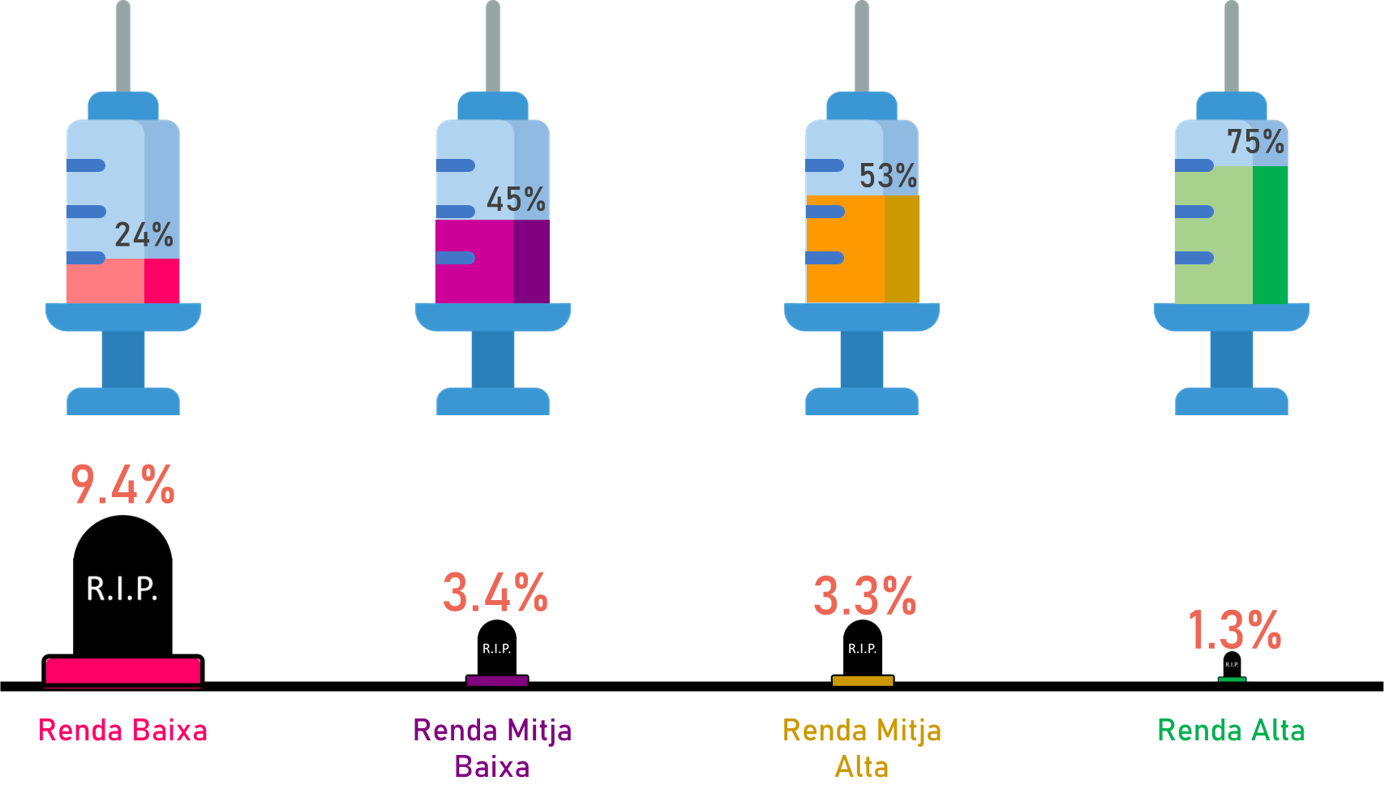

Slide 4
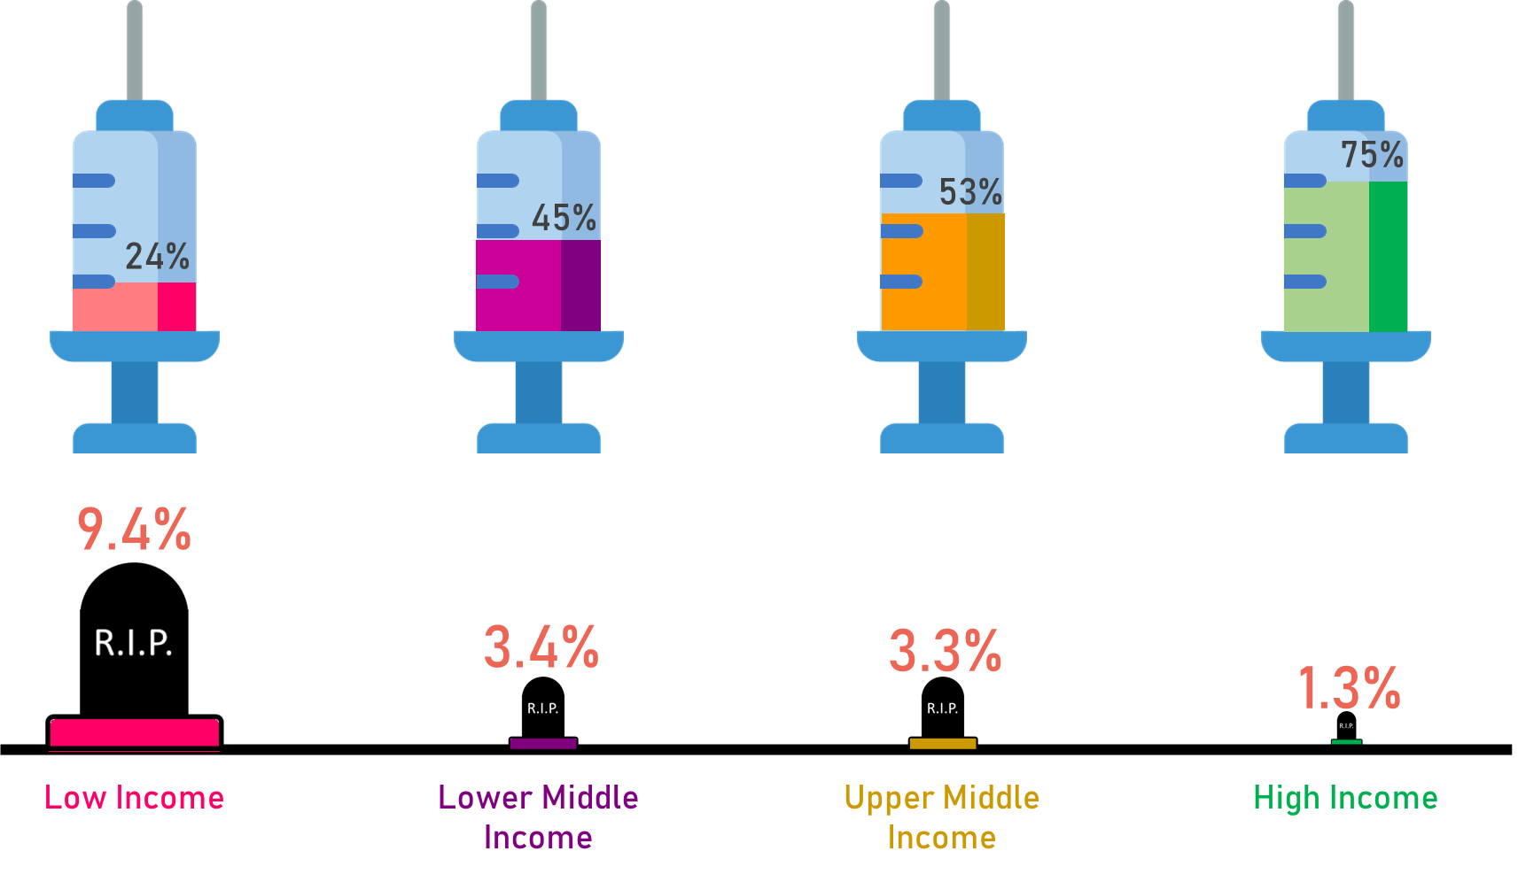

Slide 5
